Slide 1
Plan d'actions eSanté
2019- 2021

Slide 2













Plan d’actions eSanté 2019-2021 est interfédéral

Slide 3

Plan d’actions eSanté 2019-2021 poursuit une continuité

Slide 4
Plan d'actions eSanté 2019-2021 met des accents spécifiques
Élargissement des concepts existants à d’autres groupes cibles ou à d’autres domaines d’application
Élaboration d’un cadre et d’un modèle de gestion pour l’utilisation des systèmes existants construits par le gouvernement et/ou le secteur privé
Accent sur « l’excellence opérationnelle »: soutien à l’utilisation, rapports sur l’utilisation, disponibilité et performance (KPI), amélioration des installations d’essai, ...
Meilleure connexion à l’Europe et aux initiatives et programmes internationaux
Ajustement des projets en cours, avec un accent particulier sur l’utilisation concrète dans la pratique
Arrêt des projets qui ne sont plus pertinents
Lancement de nouveaux projets qui peuvent consolider, harmoniser et stabiliser les projets en cours

Slide 5

Plan d’actions eSanté 2019-2021 concerne des projets
Projet
Service d’eSanté
temporaire, avec début et fin
décrit dans fiche de projet, avec champ d’application, jalons, phases du projet, calendrier, budget
chef de projet et équipe de projet
  y compr. gouvernance propre au mandat
permanent
décrit dans fiche de service, avec fonctionnalités et SLA
offert par le prestataire de service
ne fait pas partie du plan d’actions
p.ex.
  services de base Plate-forme eHealth
  sources authentiques
  coffres-forts eSanté
  Hubs/ Metahub
Projet conceptuel
Projet d’exécution
transformation d’une « idée brute » en un plan de projet applicable concret
choix définitifs concernant le contenu, validés par les partie prenantes stratégiques
Résultat: inventaire détaillé de l’architecture et des processus + proposition concrète de projet pour un projet d’exécution
exécution d’un plan de projet concret avec détails concernant la délimitation du champ d’application, le calendrier et le délai de réalisation
projet business
  accent est mis sur activités organisationnelles non liées à l’IT, p.ex. projet « Incitants », projet « Formation », ...
projet IT
  accent est mis sur activités liées à l’IT, p.ex. analyse technique, développement applicatif, tests, ...
Résultat : Système opérationnel qui fonctionne

Slide 6
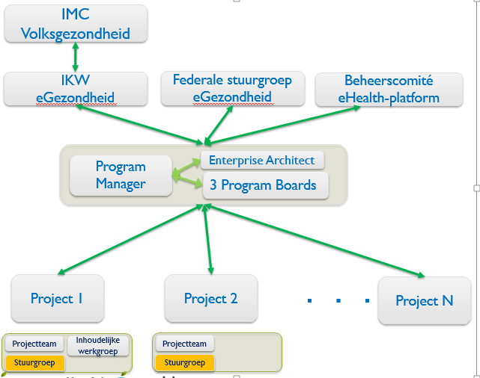
Plan d'actions eSanté 2019-2021 a une structure de programme
Governance
Gestion de programme
  Program Manager & équipes de projet (avec mandat écrit relatif au champ d’application, au calendrier et au budget)
  Enterprise Architect (coordination par la Plate-forme eHealth)
3 Program Boards :
Projets strictement fédéraux
Projets strictement (inter) entités fédérées
Projets interfédéraux

Slide 7
Plan d'action eSanté 2019-2021 comprend 7 clusters
Regroupement de projets étroitement liés
Cluster 0 Fondements
Cluster 1 Transversalités
Cluster 2 Support
Cluster 3 Excellence opérationnelle
Cluster 4 Prestataires de soins et institutions de soins
Cluster 5 Patient en qualité de copilote
Cluster 6 eSanté et mutualités
Notes:
Een cluster bundelt de projecten die elk hun eigen, specifieke doelstellingen hebben maar die, samen, nog een extra dimensie toevoegen bij de realisatie van de strategische doelstellingen van het programma.

Slide 8
Plan d'action eSanté 2019-2021 comprend 44 projets
0 Fondements
1 Transversalités
2 Support
0.1 Consentement éclairé
0.2 Matrice d’accès, relations thérapeutiques, de soins et autres
0.3 Service de base de gestion des utilisateurs et des accès
0.4 Règles d’application au « coffre-fort de l’eSanté »
0.5 Normes d’information
0.6 Terminologie
0.7 Cobrha Next Generation&UPPAD
0.8 Recherche stratégique de modèles de collaboration avec fournisseurs de logiciels
1.1 Communication
1.2 Surveillance du programme
2.1 Incitants
2.2 Code de conduite & lignes directrices sur le partage des données à caractère personnel sur la santé
3 Excellence opérationnelle
4 Prestataires et institutions de soins
5 Patient comme copilote
3.1. Architecture de base
3.2 SLA et service management
3.3 Business continuity
3.4 Documentation, helpdesk & support
3.5 Environnements de test, flux, processus, données
3.6 Qualité des logiciels de santé
3.7 Formation et éducation
3.8 Réduction charge travail administrative pour prestataires soins
4.1 Echange d’informations multidisciplinaires
4.2 Fonctionnalités pluridisciplinaires
4.3. Prescription électronique
4.4 VIDIS – évolution de la prescription électronique
4.5 Plate-forme d’aide à la décision
4.6 BelRAI
4.7 Incapacité de travail
4.8 MEDEX
4.9 DPI dans toutes les institutions
4.10 Publication d’informations structurées
4.11 Registres
4.12 Communication et planification des soins
4.13 Projet « Connecting Europe Facility », partie « Patient Summary »
4.14 Modulation accès patient par les prestataires de soins
5.1 Portail personnel de santé
5.2 Plate-forme de renvoi numérique
5.3 Orgadon
6 eSanté et mutualités
6.1 eAttest pour les médecins-spécialistes, les dentistes, les kinés et les logopèdes
6.2 eFac pour les maisons médicales, les kinés et les logopèdes
6.3 Consultation des données du membre
6.4 Digitalisation des conventions de rééducation
6.5 Digitalisation des accords Chapitre IV
6.6 Abonnements en maisons médicales
6.7 Digitalisation des accords kinés

Slide 9
Cluster 0 - Fondements (1/2)
0.1 Consentement éclairé: le consentement éclairé existant doit-il évoluer? Quel est l’impact pour les services de base et le cadre organisationnel?
0.2 Matrice d’accès, relations thérapeutiques, de soins et autres: la matrice d’accès existante et les moyens de preuve électroniques des relations thérapeutiques et de soins et autres relations doivent-ils évoluer? Quel est l’impact pour les services de base et le cadre organisationnel?
0.3 Service de base de gestion des utilisateurs et des accès: le service de base de gestion des utilisateurs et des accès existant doit-il évoluer? Quel est l’impact pour les services de base et le cadre organisationnel?
0.4 Règles d’application au « coffre-fort de l’eSanté » et répartition des tâches entre les sources authentiques: la réparatition des tâches existante entre les sources authentiques et les règles d’application aux « coffres-forts de l’eSanté » existantes doivent-elles évoluer? Quel est l’impact pour les services de base et le cadre organisationnel?

Slide 10
Cluster 0 - Fondements (2/2)
0.5 Normes d’information: le développement futur de l’eSanté repose, dans la mesure du possible, sur des normes internationales ouvertes et de pointe offrant des garanties raisonnables de rétrocompatibilité
0.6 Terminologie: l’échange de données entre les systèmes d’eSanté nécessite un codage standardisé des informations
0.7 CoBRHA Next Generation & UPPAD: pour augmenter la valeur ajoutée du système CobrHa existant en termes de qualité et d’efficacité des processus, des fonctionnalités supplémentaires sont nécessaires telles que l’historique, la publication et la souscription
0.8 Recherche stratégique de modèles de collaboration efficients avec les parties prenantes externes: les prestataire de soins, les organisations actives dans les soins et les administrations publiques doivent améliorer et augmenter leur impact sur le développement de fonctionnalités nouvelles et supplémentaires par les fournisseurs de logiciels des systèmes d’eSanté

Slide 11
Cluster 1 - Transversalités
1.1 Communication: ce projet se concentre sur la communication externe, c.-à-d. à des acteurs des soins, des institutions de soins, des organisations dans le secteur des soins de santé, des développeurs de logiciels et des citoyens
1.2 Surveillance du programme: ce projet se concentre sur le suivi de l’utilisation des systèmes réceptionnés par les utilisateurs finaux et des services d’eSanté. Ce projet vise à développer un ensemble cohérent et univoque de données fonctionnelles

Slide 12
Cluster 2 - Support
2.1 Incitants: depuis le début du plan d’action 2013-2018, certains groupes de prestataires de soins ont bénéficié d’incitants pour les encourager à utiliser les services d’eSanté à bon escient. Ces incitants sont maintenus dans le plan d’action eSanté 2019-2021 comme une méthode raisonnable pour atteindre les objectifs, p.ex. stimuler l’utilisation de la terminologie univoque
2.2 Code de conduite & lignes directrices concernant le partage des données à caractère personnel relatives à la santé: il s’avère nécessaire d’élaborer des codes de bonne conduite et lignes directrices de bonnes pratiques concernant le partage des données de santé personnelles

Slide 13
Cluster 3 - Excellence opérationnelle (1/3)
3.1 Architecture de base: l'architecture de base des applications eSanté a été développée il y a 10 ans; Il est souhaitable d'évaluer et, si nécessaire, d'adapter les choix architecturaux
3.2 SLA et service management: les services d'eSanté doivent être disponibles en permanence et être efficaces, tant pour les applications destinées aux utilisateurs finaux que pour les différents sous-systèmes et services; ces SLA font l’objet d’un rapportage libre
3.3 Business continuity: même si des interventions sont effectuées sur des parties du système d'esanté ou si des incidents se produisent au niveau de ces parties, les prestataires de soins et les établissements de soins doivent pouvoir disposer de fonctionnalités minimales; la continuité de leur fonctionnement de base doit être garantie par des procédures de continuité des opérations (Business Continuity Plans, BCP).

Slide 14
Cluster 3 - Excellence opérationnelle (2/3)
3.4 Documentation, helpdesk & support: en cas de problèmes ou de questions concernant l'utilisation des services de santé en ligne intégrés dans les solutions TIC, le soutien des services d’eSanté s’avère nécessaire pour résoudre les problèmes de manière fluide et adéquate; si plusieurs services ou partenaires eSanté sont impliqués, le besoin consiste principalement à coordonner la mise au point d'une solution
3.5 Environnements de test : flux, processus, données: l’objectif est le développement d’un environnement de test intégré pour les fournisseurs de logiciels, les départements TIC des institutions de soins et les développeurs de services à valeur ajoutée
3.6 Qualité des logiciels de santé: pour assurer la qualité des logiciels commerciaux d’eSanté, il est nécessaire de disposer d'indicateurs de qualité explicites et clairs et de les valider; le fournisseur doit communiquer au moyen d’instruments adéquats les informations utiles permettant d’évaluer précisément la « qualité » du produit offert

Slide 15
Cluster 3 - Excellence opérationnelle (3/3)
3.7 Formation et éducation: les entités fédérées offrent une formation et un enseignement par l’intermédiaire de partenaires, de sorte que les prestataires de soins et les praticiens de la santé utilisent l’eSanté au quotidien; ils le font pour des projets spécifiques des entités fédérées, mais également pour des projets du gouvernement fédéral
3.8 Réduction de la charge de travail administrative pour les prestataires de soins: l'acceptation des services d’eSanté par les prestataires de soins et les établissements de soins est entravée par les exigences de rapportage accrues des administrations publiques; ce projet part du point de vue des utilisateurs, inventorie et optimise la pression de rapportage existante

Slide 16
Cluster 4 - Prestataires et institutions de soins (1/5)
4.1 Échanges d'informations multidisciplinaires: ce projet doit veiller à ce que les informations sur les patients puissent être échangées par voie numérique entre les prestataires de soins, qu'ils fassent partie des mêmes groupes professionnels ou de groupes professionnels différents
4.2 Fonctionnalités pluridisciplinaires: outre l'échange d'informations pluridisciplinaire, il est nécessaire de disposer de fonctionnalités permettant un fonctionnement multidisciplinaire et transmural efficace de tous les prestataires de soins concernés, y compris le patient et le soignant informel: un journal, un plan de soins multidisciplinaire, ...
4.3 Prescription électronique: afin de garantir l'utilisation généralisée de la prescription électronique, des aspects supplémentaires tels que la dématérialisation et l'intégration dans le Personal Health Viewer doivent être élaborés

Slide 17
Cluster 4 - Prestataires et institutions de soins (2/5)
4.4 VIDIS - Evolution de la prescription électronique: réaliser un partage de données et d’informations effectif et efficient sur tous les aspects du traitement médicamenteux en intégrant les données disponibles dans les systèmes de partage de données existants et en orchestrant mieux les processus relatifs aux médicaments
4.5 Plate-forme d'aide à la décision: l'amélioration de la qualité par l'utilisation de systèmes d'aide à la décision peut être organisée de manière très efficace par le biais d'une plate-forme centrale
4.6 BelRAI: dans le cadre de la mise en œuvre du plan d'action eSanté 2015-2018, l'application web BelRAI 2.0 a été développée et mise à la disposition de tous les prestataires d’aide et de soins; des initiatives supplémentaires sont nécessaires en ce qui concerne l’utilisation de l’instrument BelRAI par les prestataires de soins, l’utilisation des données BelRAI en dehors d'un contexte d'urgence ou de soins, la formation des utilisateurs, la collaboration avec les fournisseurs de logiciels, ...

Slide 18
Cluster 4 - Prestataires et institutions de soins (3/5)
4.7 Incapacité de travail: à l’heure actuelle, différents types de certificats doivent être envoyés à l’employeur, à une société externe chargée de la gestion des certificats, au service médical de son employeur ou aux mutualités; Mult-eMediatt permet l’envoi électronique à partir du logiciel du médecin généraliste d’un certificat d’incapacité totale de travail standardisé
4.8 MEDEX: MEDEX n'utilise pas les systèmes d'eSanté disponibles; en ce qui concerne les données et les processus, il y a des chevauchements et des ajouts évidents par rapport au dossier médical électronique de chaque citoyen
4.9 DPI dans tous les hôpitaux: en 2016, un programme ‘accélérateur’ a été mis en place qui avait pour objectif que tous les hôpitaux mettent en production un DPI intégré et l’utilisent effectivement; toutefois, le déploiement et l'utilisation d'un DPI dans tous les hôpitaux ne sont pas encore terminés

Slide 19
Cluster 4 - Prestataires et institutions de soins (4/5)
4.10 Publication d'informations structurées: le plan d'actions 2013-2018 prévoit le développement d'une infrastructure essentiellement technique (y compris Hub/Metahub) qui permet aux établissements de soins de publier des informations médicales sur des patients; la publication d'informations relatives aux patients sous une forme structurée n'est pas encore suffisamment élaborée et utilisée
4.11 Registres: on ne sait pas suffisamment si les données recueillies dans les divers registres ont un effet d'amélioration de la qualité; les données qui doivent être fournies doivent, en principe, servir un intérêt public
4.12 Communication et planification des soins: le gouvernement flamand entend proposer un plan de soins et de soutien numérique partagé pour soutenir la collaboration multidisciplinaire et le partage de données dans le contexte des soins et du bien-être

Slide 20
Cluster 4 - Prestataires et institutions de soins (5/5)
4.13 Projet Européen Connecting Europe Facility (CEF), partie « Patient Summary »: pour qu'un pays puisse procéder à un échange transfrontalier d'un Patient Summary, des informations structurées et codées doivent être disponibles; il s’agit d’un projet réalisé par Abrumet et financé par la Commission européenne en cofinancement avec la Région bruxelloise
4.14 Modulation accès patient par les prestataires de soins: les logiciels des prestataires doivent permettre de visualiser le statut d’accessibilité pour le patient d’un document publié dans un hub ou un coffre-fort

Slide 21
Cluster 5 - Le patient en qualité de copilote
5.1 Portail personnel de santé: ce projet s'inscrit dans le prolongement et constitue une extension du projet PA10 Personal Health Viewer du plan d'actions 2013-2018; à travers ce portail de santé, nous souhaitons donner aux citoyens un accès rapide et facile aux données sur leur santé qui sont disponibles sous forme numérique, afin qu'ils puissent faire des choix conscients
5.2 Plate-forme de renvoi numérique: ce projet vise à augmenter la participation du patient lors du renvoi d'un prestataire de soins à un autre; le renvoi électronique doit être consultable dans le Personal Health Viewer de sorte que le patient puisse éventuellement modifier la suggestion.
5.3 Orgadon: le citoyen pourra gérer et enregistrer les déclarations anticipées de volonté concernant le don d'organes, de tissus et de cellules à travers divers canaux: via le logiciel du médecin généraliste, via la commune, via une application disponible via le Personal Health Viewer

Slide 22
Cluster 6 - eSanté et mutualités (1/3)
6.1 eAttest pour les médecins-spécialistes, les dentistes, les spécialistes, les kinés et les logopèdes: le service eAttest permet de transmettre des attestations de soins électroniques via la plate-forme MyCareNet à la mutualité du patient
6.2 eFac pour les maisons médicales, les kinés et les logopèdes: le service eFac (facturation électronique) permet à toute institution ou prestataire de soins de transmettre, de manière électronique, via le réseau, le fichier de facturation créé dans le cadre du tiers payant
6.3 Consultation des données du membre: le service « Données du membre » permet à toute institution ou prestataire de soins de consulter les informations (assurabilité et droits dérivés) du bénéficiaire de soins pour effectuer une facturation correcte dans le cadre du tiers payant

Slide 23
Cluster 6 - eSanté et mutualités (2/3)
6.4 Digitalisation des conventions de rééducation: en cas de rééducation fonctionnelle d'un patient, l'hôpital compétent doit introduire une demande d'accord auprès du Conseil médical de l'OA. En 2016/2017, les mutualités ont réalisé une étude d'opportunité permettant d'envisager la digitalisation d'une partie de ces demandes
6.5 Digitalisation des accords Chapitre IV: le service de demande et de consultation des accords pour les médicaments du chapitre IV est disponible pour les médecins généralistes et spécialistes (demandes et consultation) et pour les pharmaciens et le secteur des hôpitaux (consultation); le service de consultation sera disponible pour les hôpitaux et sera adapté aux caractéristiques spécifiques de la DB SAM V2 (projet INAMI)

Slide 24
Cluster 6 - eSanté et mutualités (3/3)
6.6 Abonnements dans des maisons médicales: un service électronique permettant d’inscrire ou de désinscrire un patient dans une maison médicale est mis à la disposition des maisons médicales
6.7 Digitalisation des accords kinés: le but est de mettre à la disposition du secteur des kinés des services électroniques permettant la communication des notifications et des demandes d’accords

Slide 25
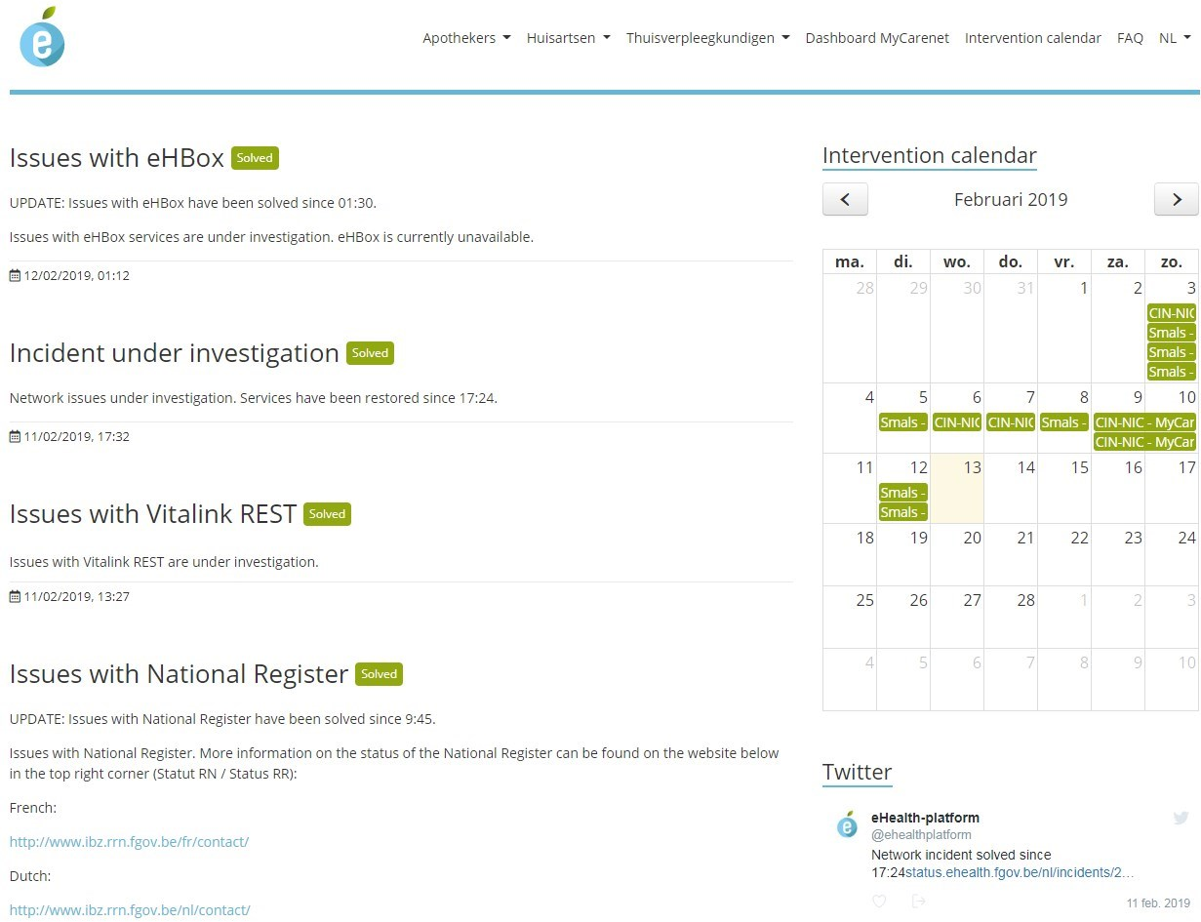
www.status.ehealth.fgov.be

Slide 26
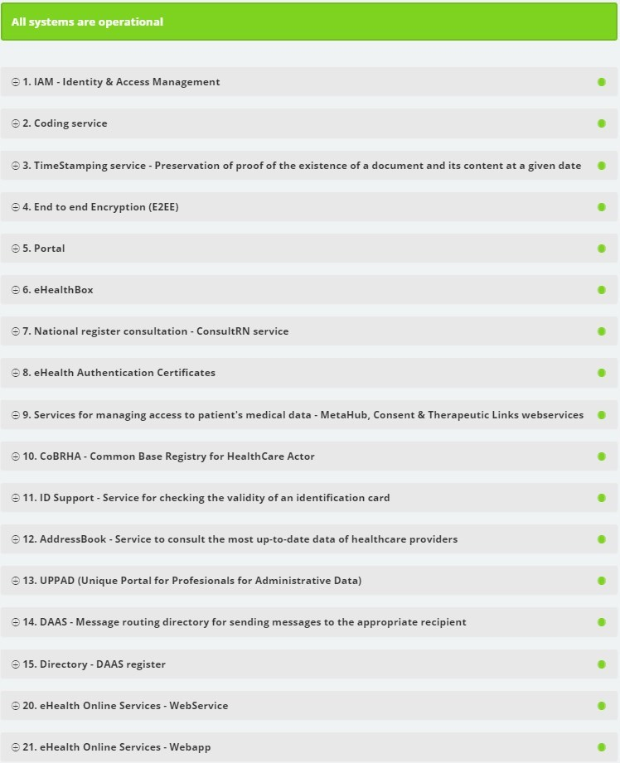

Slide 27
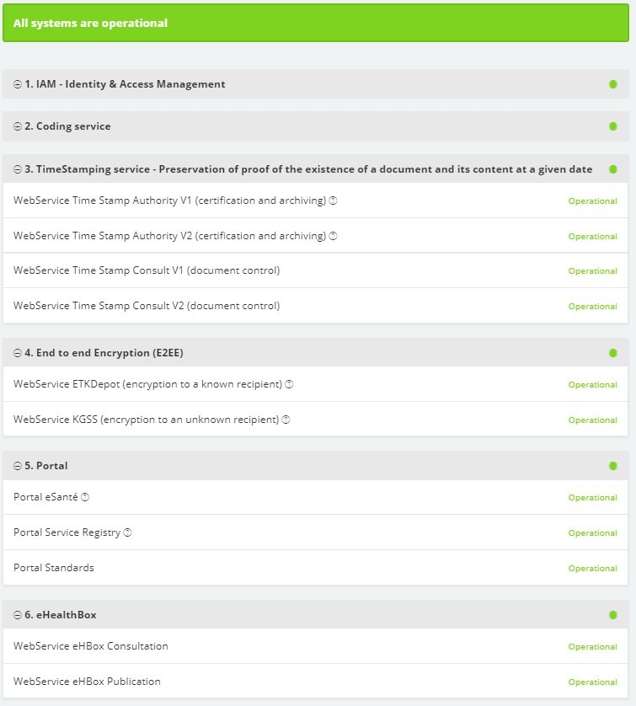

Slide 28
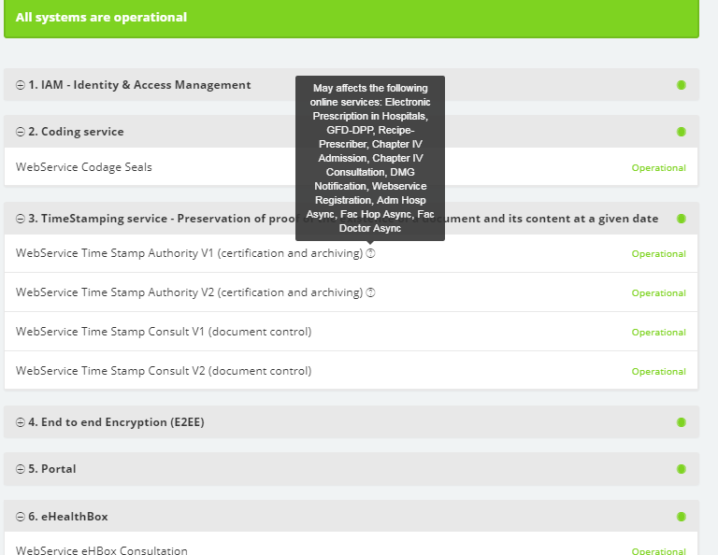

Slide 29





frank.robben@ehealth.fgov.be
@FrRobben
https://www.ehealth.fgov.be
https://www.ksz.fgov.be
https://www.frankrobben.be

